Slide 1
Наноматеріали і нанотехнології в приладобудуванні

Slide 2
ВСТУП
До нанотехнологій (НТ) відносять технології, що забезпечують можливість контрольованим чином створювати і модифікувати наноматеріали, а також здійснювати їх інтеграцію в повноцінно функціонуючі системи більшого масштабу. Нанотехнології вміщуюють: атомне сполучення молекул, локальну стимуляцію хімічних реакцій на молекулярному рівні та ін. Процеси нанотехнології підлягають законам квантової механіки.
На сьогодні основними галузями нанотехнологій є: наноматеріали, наноінструменти, наноелектроніка, мікроелектромеханічні системи і нанобіотехнології.
Завдання НТ:
отримання наноматеріалів із заданою структурою і властивостями;
застосування наноматеріалів за певним призначенням із урахуванням їх структури і властивостей;
контроль (дослідження) структури і властивостей наноматеріалів як у ході їх отримання, так і в період їх застосування.

Slide 3
Наноматеріали (НМ) – це дисперсні або масивні матеріали (структурні елементи - зерна, кристаліти, блоки, кластери), геометричні розміри яких хоча б в одному вимірі не перевищують 100 нм і такі, що мають якісно нові властивості, функціональні й експлуатаційні характеристики, які проявляються внаслідок наномасштабних розмірів.
Об’єкти із розмірами в межах 1-100 нм прийнято вважати нанооб’єктами

Slide 4
Класифікація речовини залежно від ступеня дисперсності

Slide 5
Нанооб’єкти нульвимірні (0D) – це наночастинки (кластери, колоїди, нанокристали і фулерени), що містять від декількох десятків до декількох тисяч атомів, згрупованих в зв’язки або ансамблі у формі клітини. У цьому випадку частинка має нанометрові розміри в усіх трьох напрямках.
Нанооб’єкти одномірні (1D) – вуглецеві нанотрубки і нановолокна, наностержні, нанодроти, тобто циліндричні об’єкти з одним виміром в декілька мікрон і двома нанометровими. У даному випадку один характерний розмір об’єкта, принаймні на порядок перевищує два інші.
Нанооб’єкти двовимірні (2D) – покриття або плівки товщиною декілька нанометрів на поверхні масивного матеріалу (підкладці). У цьому випадку лише один вимір – товщина має нанометрові розміри, два інших є макроскопічними.

Slide 6
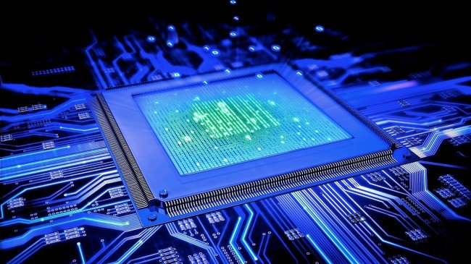
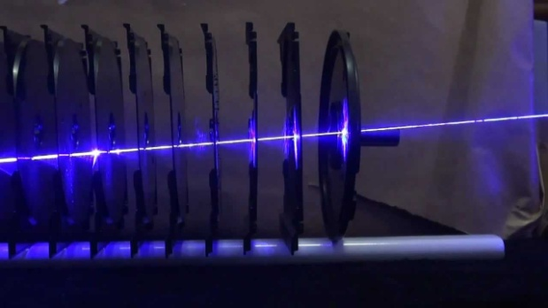
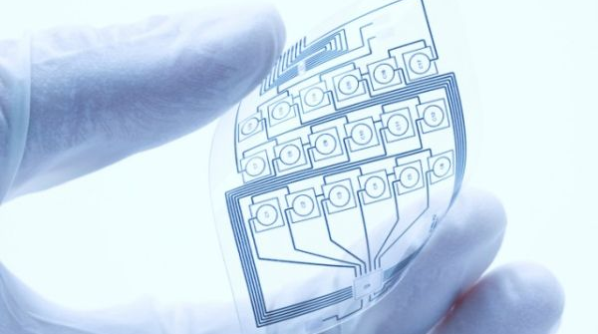
Галузі застосування НТ - електроніка
на одному дюймі буде розміщуватися мільярд транзисторів
зменшення елементарної комірки запам’ятовальних пристроїв
лазери, що працюють при низькій температурі, мають малий поріг генерації (до 15 мкА)
пристрої з унікальними гнучкими, волого- та удароміцними властивостями, що мають високий коефіцієнт корисної дії та тривалий термін служби

Slide 7
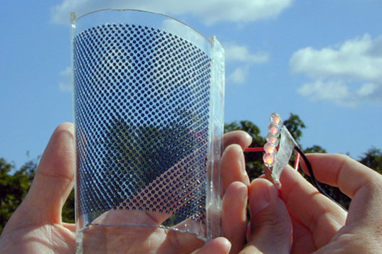
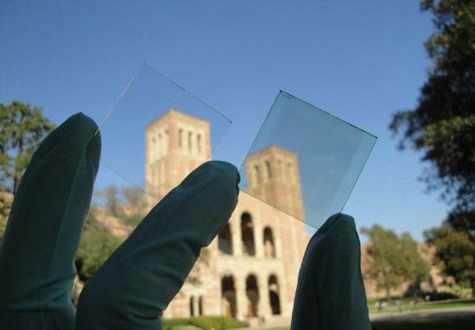
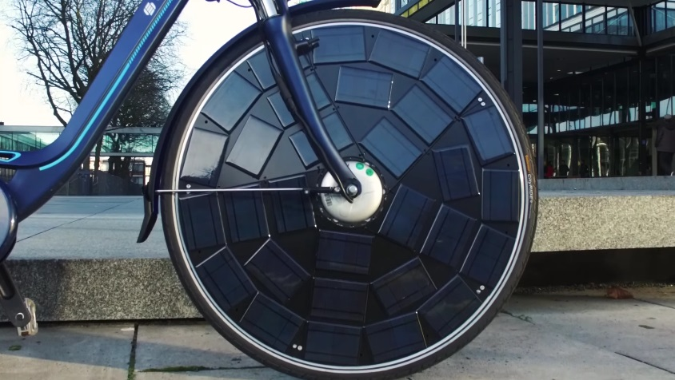
Галузі застосування НТ - енергетика
створення приладів з економним споживанням електроенергії та виготовлення зарядних пристроїв на основі нових технологій із покращеними показниками.

Slide 8
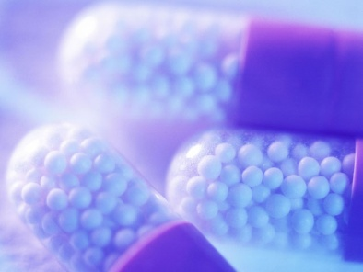
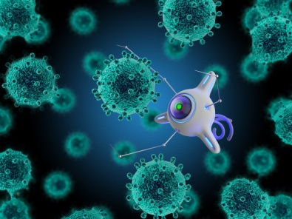
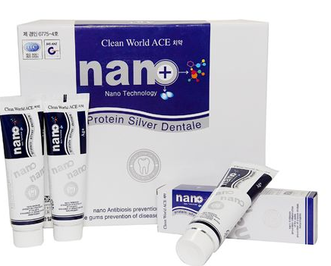
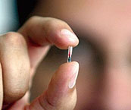
Галузі застосування НТ - медицина
зменшення розміру пігулки і підвищення вмісту лікувальної речовини у крові
засоби доставки ліків в уражену ділянку (нанороботи)
наночастинки срібла (5-50 нм) додають до мийних засобів, зубних паст, вологих серветок, наносять на поверхні кондиціонерів, покривають столові прилади, дверні ручки, клавіатури і «мишки» для комп’ютерів.
мікроелектронні пристрої (чіпи) для контролю здоров’я людини або тварини.

Slide 9
Методи отримання наноматеріалів
2.1 Отримання нанопорошків Методи отримання нанопорошків повинні відповідати таким загальним вимогам (рис. 2.1):
- високій швидкості утворення центрів зародження частинок; - повільному росту частинок; - можливості контролю розміру частинок; - найбільшому розміру частинок, що не перевищує 100 нм; - малим значенням дисперсії, стабільності отримання частинок заданого розмірного діапазону; - повторюваності хімічного і фазового складу частинок; - контрольованості параметрів процесу отримання.
- порошкові методи; - методи отримання тонких плівок/покриттів; - кристалізацію аморфних сплавів; - методи інтенсивної пластичної деформації; - комплексні методи – використання декількох підходів.

Slide 10
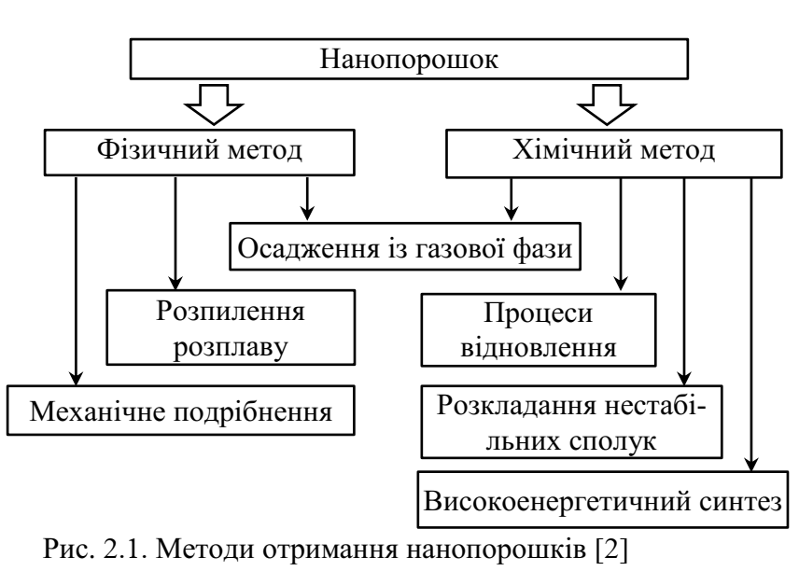

Slide 11
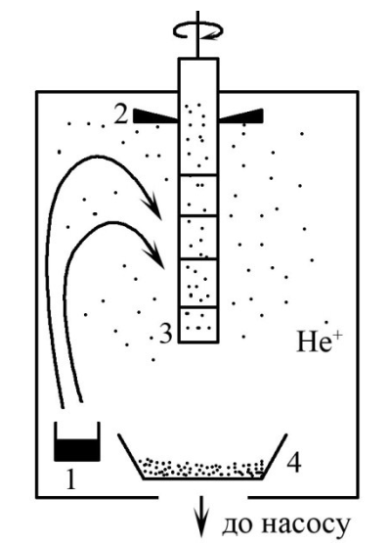
Вибухове випаровування
Рис. 2.3. Схема отримання нанопорошків шляхом конденсації матеріалу з парової фази: 1 – тигель з матеріалом; 2 – скребок для зчищення нанопорошку; 3 – стрижень (підкладка), що охолоджується; 4 – контейнер для нанопорошку [2]

Slide 12
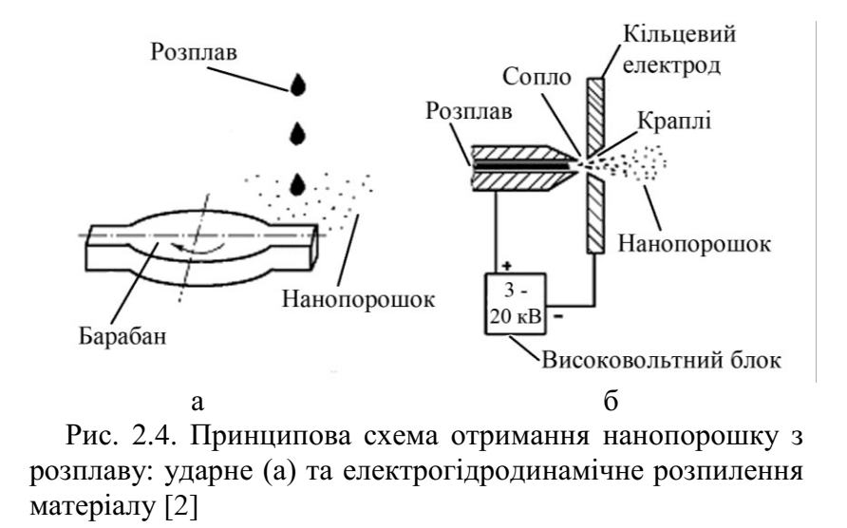
Розпилення розплаву

Slide 13
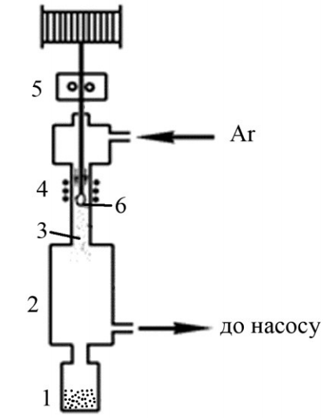
Випаровування в потоці інертного газу
Рис. 2.5. Установка для отримання нанопорошку в атмосфері інертного газу:
1 – контейнер для нанопорошку;
2 – ємність для фільтрування частинок за розміром; 3 – металева пара;
4 – індукційний нагрівач;
5 – механізм для подачі дротини;
6 – крапля розплавленого

Slide 14
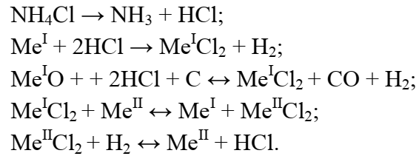
Методи хімічного осадження з парової фази
У даній групі технологій можна виділити два основні методи: перенесення через газову фазу
і відновлення з подальшим розкладанням.
Приклад другого методу – реакції синтезу і подальшого розкладання карбонілів:

Slide 15
Методи отримання тонких плівок/покриттів
Технологічні методи отримання тонких плівок і покриттів умовно можна розділити на методи, засновані на фізичних і хімічних процесах. До першої групи відносять: - осадження із газової фази (PVD – Physical Vapour Deposition): термічне випарування, катодне та магнетронне розпилення, іонна імплантація; - газотермічне (плазмове) напилення; - лазерні методи: легування або імплантація, аморфізація поверхні з використанням лазерного випромінювання.

